Slide 1
Znenie Prikázaní
Desať Božích prikázaní

Slide 2
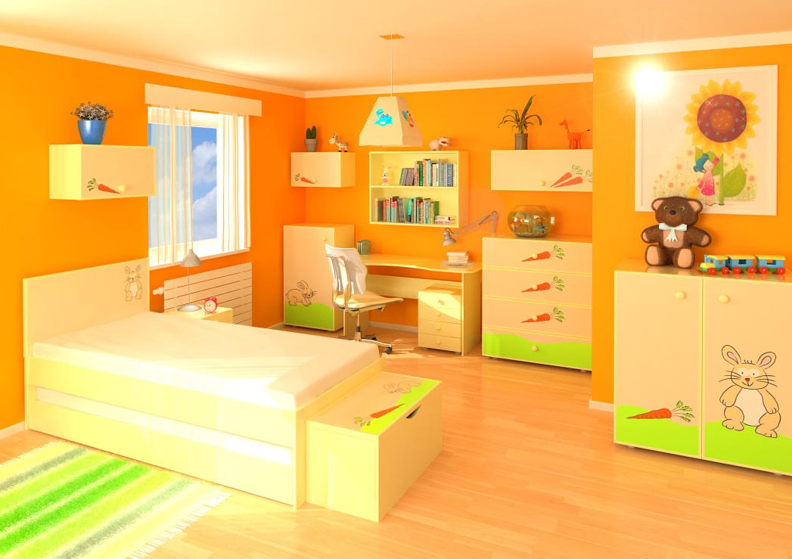
Existuje nejaké miesto, o ktorom môžeš povedať, že patrí len tebe?
Moja izba..., moja posteľ..., môj stôl...

Slide 3
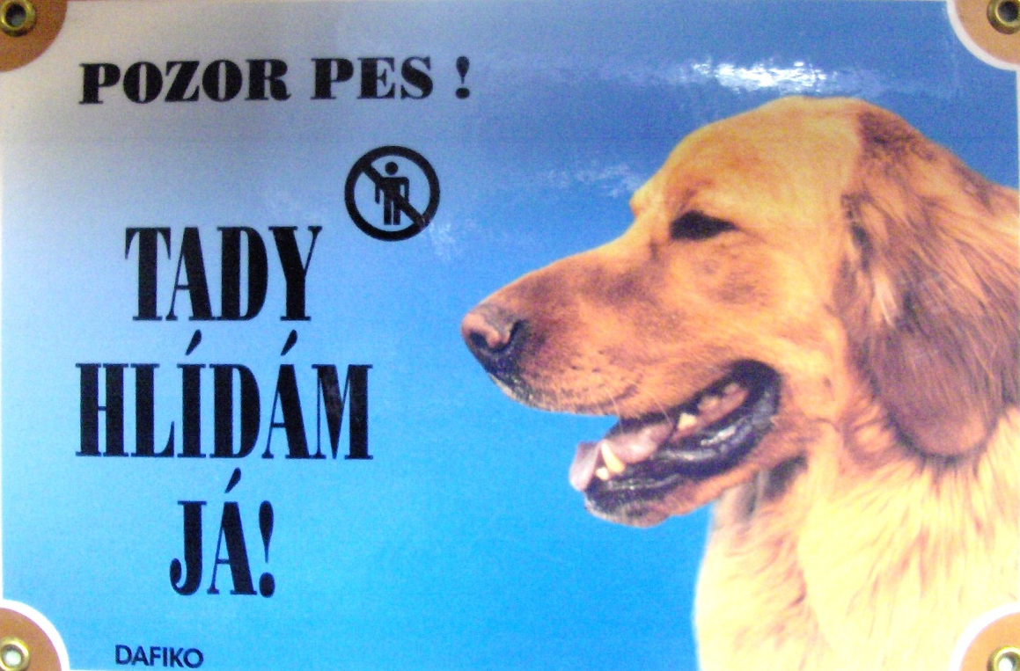
Ako dávaš najavo, že si pánom vo svojej izbe?

Slide 4
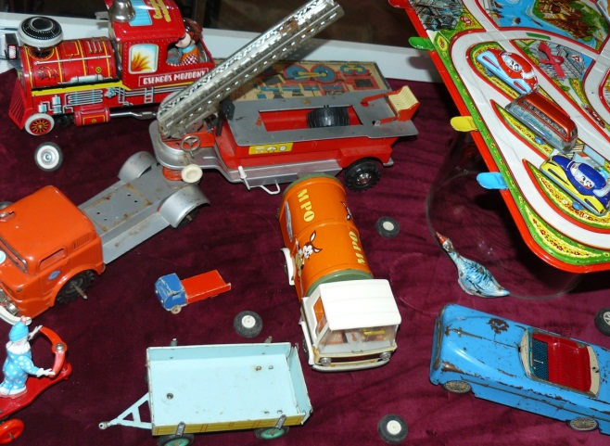
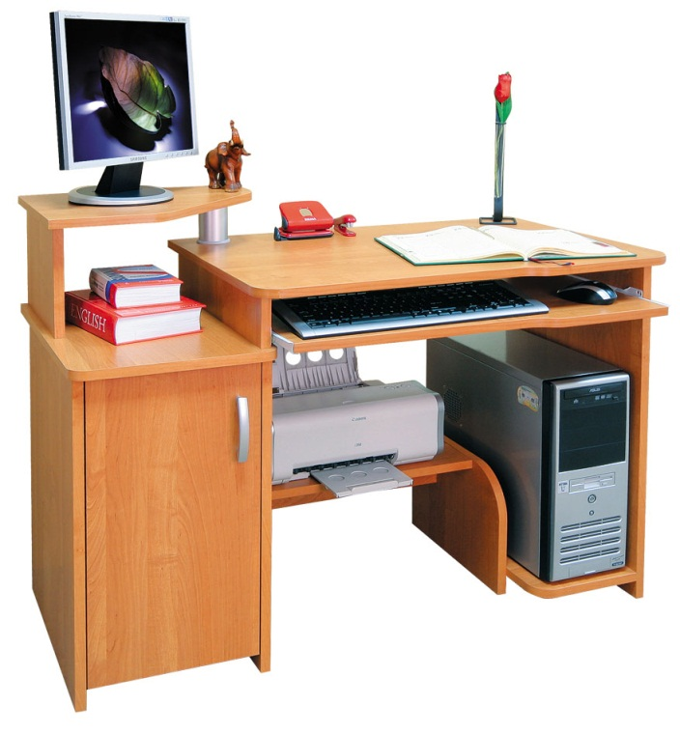
Čím sa líši tvoja izba od iných izieb vo vašom byte?

Slide 5
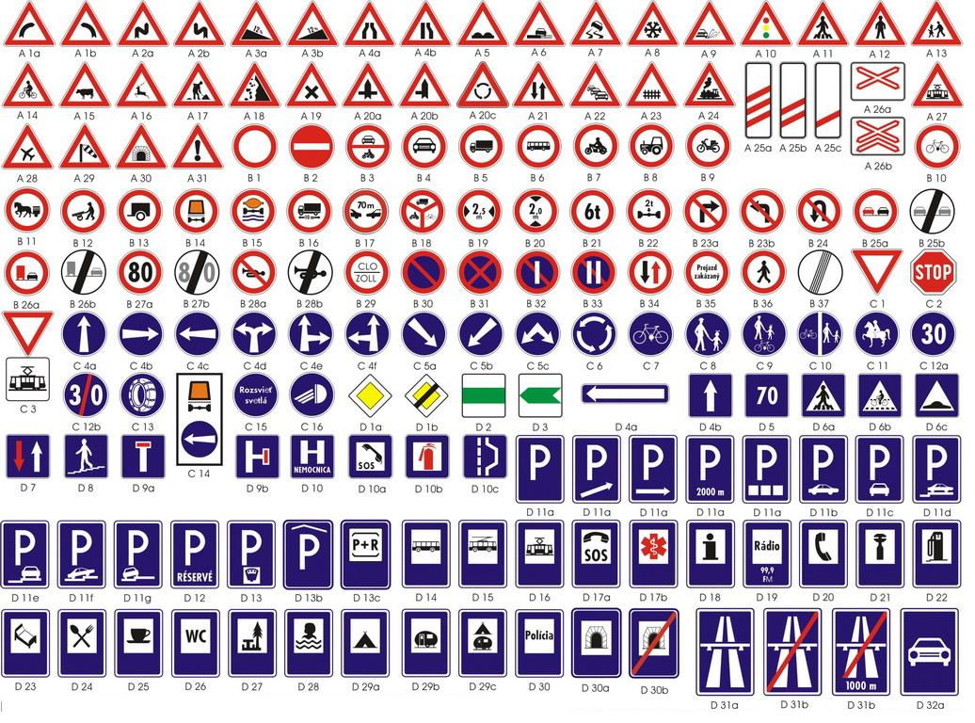
Na niektorých miestach platia zvláštne pravidlá.

Slide 6
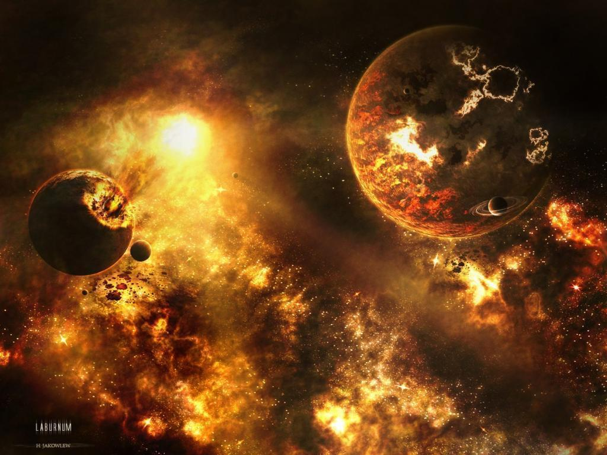
Pán Boh má tiež svoje územie.
Viete aké?

Slide 7
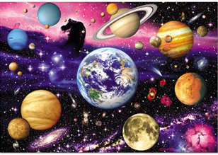
Božie územie nie je označené dopravnými značkami.

Slide 8
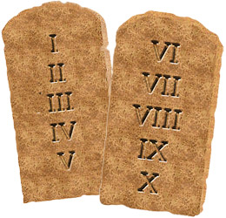
A predsa len nám Pán Boh dal určité pravidlá...

Slide 9
10 Božích prikázaní
Môžeme ich rozdeliť do dvoch skupín.

Slide 10
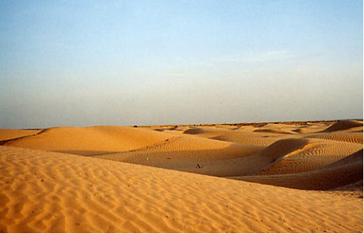
Kedy, kde a prostredníctvom koho dal Pán Boh svoje prikázania?
KEDY?
pri putovaní z egyptského otroctva

Slide 11
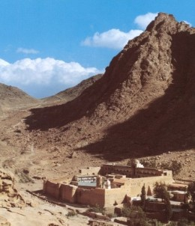
Kedy, kde a prostredníctvom koho dal Pán Boh svoje prikázania?
KDE?
na hore Sinaj

Slide 12
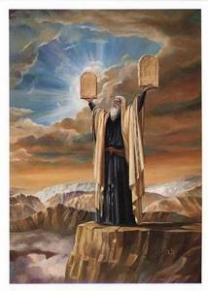
Kedy, kde a prostredníctvom koho dal Pán Boh svoje prikázania?
Prostredníctvom koho?
prostredníctvom Mojžiša

Slide 13
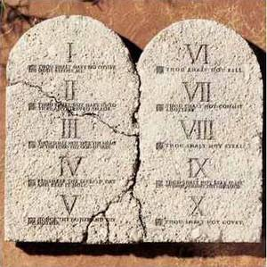
Na čom boli napísané tieto Božie prikázania?

Slide 14
10 Božích prikázaní
Ja som Hospodin, tvoj Boh:
Nebudeš mať iných bohov okrem mňa!
Nebudeš brať meno Božie nadarmo!
Pamätaj, že máš sviatočný deň svätiť!
Cti si otca i matku, aby si dlho žil na zemi!
Nezabiješ!
Nescudzoložíš!
Nepokradneš!
Nevypovieš krivé svedectvo proti svojmu blížnemu!
Nepožiadaš dom svojho blížneho!
Nepožiadaš ani jeho manželku, ani nič, čo je jeho!

Slide 15
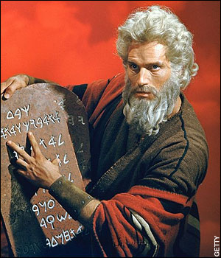
Ja som Hospodin, tvoj Boh:
Nebudeš mať iných bohov okrem mňa!

Slide 16
2M 20,3-6
Nebudeš mať iných bohov okrem mňa!
Neurobíš si vyrezávanú modlu ani podobu ničoho, čo je na nebi hore, čo je na zemi dolu, alebo čo je vo vode pod zemou!
Nebudeš sa im klaňať ani im slúžiť, lebo ja som Hospodin, tvoj Boh, Boh horliaci, ktorý trestám neprávosť otcov na synoch, do tretieho a štvrtého pokolenia tých, ktorí ma nenávidia, a preukazujem milosť tisícom, ktorí ma milujú a zachovávajú moje prikázania.

Slide 17
Mt 6,24
Nikto nemôže slúžiť dvom pánom; lebo buďto jedného bude nenávidieť a druhého milovať, alebo jedného sa bude pridŕžať a druhým pohrdne. Nemôžete slúžiť Bohu aj mamone.

Slide 18
Martin Luther MK
Máme sa Pána Boha nado všetko báť, nadovšetko Ho milovať a len v Neho dúfať.

Slide 19
Sekta
Je výraz pre skupinu ľudí, ktorá spravidla radikálnym spôsobom zastáva ideologické alebo náboženské či náboženstvu podobné názory, odlišné od základných hodnôt „väčšiny“ spoločnosti.

Slide 20
Znaky sekty
Autoritárske vedenie
Elitárstvo a výlučnosť
Šírenie dogmy – neomylná pravda
Presné zásady a pravidlá pre život členov sekty
Náboženské presvedčenie sekty potláča prirodzené rozumové poznanie
Prenasledovanie – hlásajú, že sú objektom prenasledovania
Sankcie a tresty
Psychická manipulácie

Slide 21
okultizmus
Náboženské praktiky zahŕňajúce mágiu alebo sily mimo prirodzeného a poznaného sveta

Slide 22
Ezoterika
Znamená tajnú náuku pre zasvätených, ktorá slúži k získaniu zdravia, šťastia, sebapoznania a k zdokonaleniu seba samého

Slide 23
Numerológia
Spoliehanie sa na čísla, ktoré majú skrytý význam a ovplyvňujú máš život. Je to hra s osudom.

Slide 24
Homeopatia
Kozmická energia otláčaná do molekúl cukrových guličiek a sirupov.

Slide 25
Jóga
Filozoficko-náboženské cvičenie. Spolieha sa na silu jednotlivca a prísun energie z vyšších sfér.

Slide 26
Veštenie
Snaha poznať budúcnosť, ktorá je skrytá.
Biela alebo čierna mágia.

Slide 27
Klopkanie na drevo
Pohanské zariekanie zla. Akoby klopanie odháňalo zlé veci.

